Slide 1


サービス満足度向上のための レジ人員最適化
201811259 田畑尚哉
201811300 水口祐貴

Slide 2
課題把握と新AIサービスコンセプト
AS-IS
TO-BE
店舗：会計係が少なすぎる or 多すぎる時間がある
→会計時の混雑が発生している、案内人不足により質の高いカウンセリング営業ができていない
⇩
顧客：レジが混んでいて困るという不満足、買い物時
に相談ができる店員がいない
店舗：会計係の人数が適切になる
→会計時の混雑が０になる、また案内人員も確保できることで質の高いカウンセリング営業ができる
⇩
顧客：スムーズな会計ができ、さらにいつでも店員に
相談が可能になることで「また行きたい」と思える
→リピーター増加
つまり
・各時間の最適なレジ人数がわかっていない
⇒会計時混雑のほかにカウンセリング機能も不十分
で『専門総合店舗』として未熟である
つまり
・各時間の最適なレジ人数がわかる
⇒混雑解消のほかにカウンセリング機能も強化され
『専門総合店舗』として成熟する
新AIコンセプト
各店舗にレジ開放アドバイザーをつける
POSデータ×AI技術×課題（レジ混雑）
＜「誰」に「何」をするか？＞ ⇒ 支店長に条件から時間ごとの最適開放レジ数を提案する

Slide 3
プロジェクトキャンバス(TRL2)
目的・目標
・目的：顧客満足度向上 ⇒ リピーター増加 ⇒ 店舗売上向上
・問題：会計時の混雑による顧客不満足、レジ人員過多による他サービス低下
・要因：来客数に対して開放数が少ない又は多すぎる時間が存在する、人手不足により顧客の相談に乗ることができない
・施策：レジの混雑を予測し最適な開放数を提案する
・KPI： 単位時間におけるレジ混雑発生数を0にする
データ
・つくば市全店舗の過去3年POSデータ
検討時の計算手法
・ランダムフォレストによる多クラス分類問題
(混雑予測)
成功の指標
・混雑予測精度向上
・時間帯ごとの最適開放レジ数の出力
予測の利用法
・時間ごとの開放レジ数と
勤務人数の最適化
利用者
ウエルシアHD株式会社小沼部長
及び
つくば市全支店長
最終システム形
・運用者の条件(○○店、日付、曜日、天気)入力から最適開放レジ数の数値化及び可視化（TkinterによるGUI構築）
それに伴い意思決定ができる
データ補強
・過去3年の天気データ
・実施キャンペーン（Tポイント付与）の有無

Slide 4
実験方法①(TRL3~4)
定義
「混雑」：同レジの前取引からの経過時間2分以内が3回以上連続する
→その3人はレジに同時に並んだと仮定
（「２分」は実地調査＆店員ヒアリングから設定 ）
「開放レジ数」：10分間は同時とみなし、その期間に開放されていたレジ数
データ
①POSデータ
②天気データ（from 気象庁）
計算手順
各10分間の最適開放レジ数の実測値を算出 ⇒ １時間ごとにまとめる ⇒ 機械学習 ⇒ 予測、可視化
・混雑したレジがある
→最適開放レジ数＝開放レジ数＋１
・混雑したレジがない
→最適開放レジ数＝開放レジ数
最適開放レジ数は10分間の
中での最大値を取る
ランダム
フォレスト
GUI
ま
と
め
る
⇒
目的変数
説明変数

Slide 5
実験方法②(TRL3~4)
特徴量
説明変数：
・時間帯（24時間営業の店舗であれば、0, 1,,, 23）
・日（T-POINT1.5倍デーの20日かどうかのダミー変数）
・曜日（つくば桜店EDAから月、水、木曜日かどうかのダミー変数）
・天気（雨・雪・みぞれが降っているかどうかのダミー変数）
目的変数：
・最適開放レジ数
教師あり学習を
用いて予測する
機械学習手法
ランダムフォレストによる多クラス分類問題を解く
学習データ：各店舗POSデータ2019.9.1～2020.8.30
テストデータ： 各店舗POSデータ2020.8.31
ある1時間の最適開放レジ数が
1,2,3…のどれに分類されるか

Slide 6
実験結果と評価(TRL3~4)
つくば桜店 Accuracy = 50.00%
現状での効果
・経験に頼っていた過去レジ数から傾向をつかめている
⇒支店長が予測を社員に共有することで未経験も現場勘
を持てる
・少なくとも予測値+3人は他業務を行っていても
すぐに駆け付けられるよう配置する
⇒混雑の可能性減＆応援不要の際は他サービスが向上
精度向上への改善点
つくば桜店の特徴量を他の店舗に適用し、精度評価 (時間不足で全店舗個別の特徴量はできなかった)
・『店舗ごとの混雑傾向の違い』や『日ごとの最適開放レジ数差を生み出す原因』を組み込む
①店舗ごとのEDAから曜日ダミー変更
②レジ前+出入口センサーデータの補強
「顧客買い回り時間」「レジ処理時間」
「店舗間で異なる客層」等を追加する
・経過時間2分以内の3連続では正確な混雑を
表しきれない
→POSデータから読み取れることに限界がある
MAX : 84.62% (松代店)
min : 21.43% (みらい伊奈店)
average: 52.30%
median : 53.33%
⇒

Slide 7
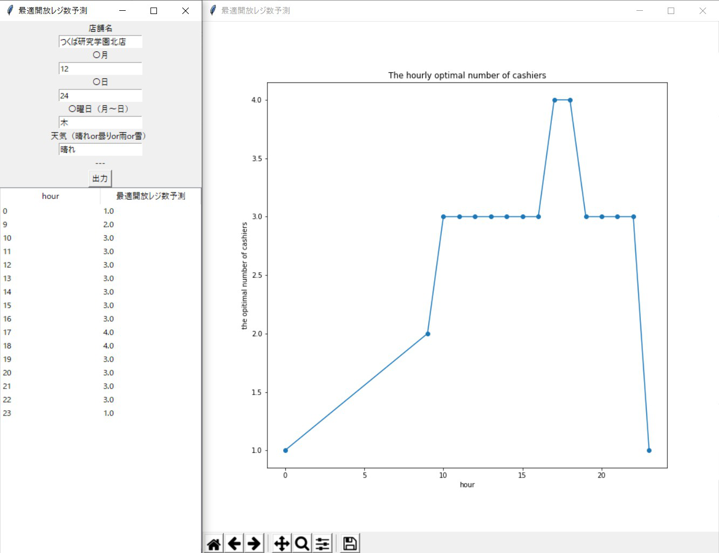
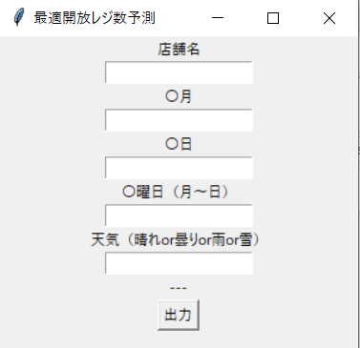
GUIの動作
入力：
例）
つくば研究学園北店
12
24
木
晴れ
利点
・全店舗に対して適用可能
・入力〜出力の作業が簡単
・結果をわかりやすく可視化できる
・グラフは画像保存が可能
課題
出力：
入力条件での
各時間最適開放レジ数（表とグラフ）
・Macでかな入力とグラフ表示ができない
・処理速度を上げる（CPU：intel core i7）
（24時間店舗：約170秒、9-24時店舗：約110秒）
プログラムの微修正
⇒ or
GUIツールの変更

Slide 8
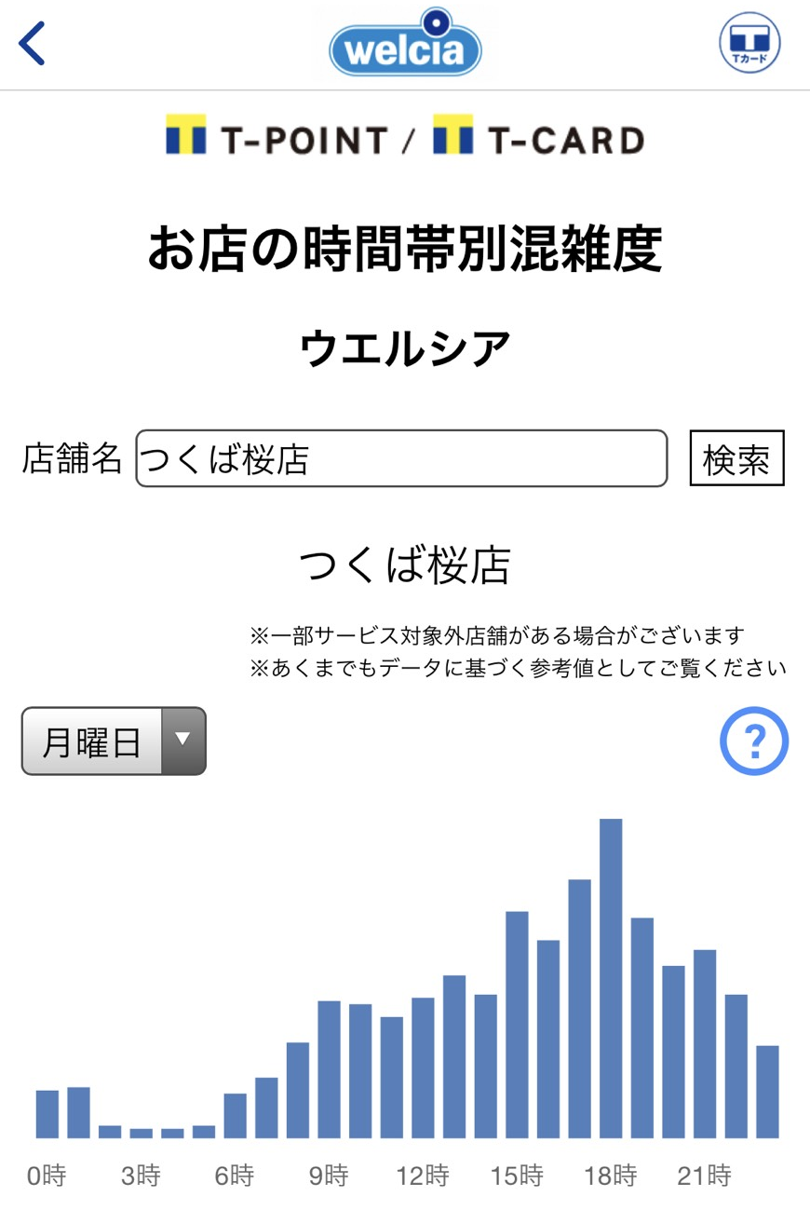
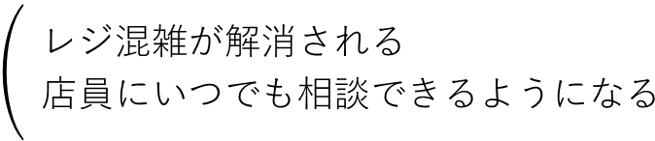
小沼部長へのAI提案
最適開放レジ数予測AI
将来の利用法
可能となること
小沼部長はレジ・他サービス人員割り当ての基準
(マニュアル)作成や業務フローの見直しを行う
各支店長はGUIにて希望日の条件を入力する
結果・マニュアルを基に割り当て、業務を遂行させる
$$\left({ \text{レジ混雑が解消される} \atop \text{店員}に\text{いつでも相談できるようになる} }\right.$$
⇒『専門総合店舗』として成熟する
⇒顧客満足度が向上し更なるリピーターを獲得
・労働者の勤務時間が最適化され、人件費の削減
発展
ウエルシアアプリ
店内混雑度（既存サービス）に
会計混雑を追加
⇒レジには台数限界があり、AI実用後混雑が０にならない時間をアプリ表示することで消費者に快適な購買行動を促す
（結果０になることを目指す）
懸念事項
・センサー等導入のコスト
・時間帯ごとの天候の変化に対応できない
・疫病や災害、社会現象等による変化に
対応しづらい
実現することで
レジ待ち０×常時相談可の【専門総合店舗】が待っている！！！

